Slide 1
イントロダクション
津田塾大学総合政策学部総合政策学科 | データ政策科学
松本 崇斗(Takato Matsumoto)
takato.matsumoto0114@gmail.com

Slide 2
講義資料動画
6/16の講義内容
part1: https://youtu.be/Q5K5GwlkOo8
part2: https://youtu.be/VGT8OSJ3CwI
6/23の講義内容
part1: https://youtu.be/FFsk6gESlO0
part2: https://youtu.be/4B_y5rEgfeE

Slide 3

質問について
sil.doで受け付けますhttps://www.sli.do/
Event code # SA202
ミーティングツールで質問が可能で あればそちらでも大丈夫です

Slide 4
コンテンツ
自己紹介
データアントレプレナーフェロープログラム
データアントレプレナー実践論
データサイエンティスト特論
データ分析の目的、必要性

Slide 5
コンテンツ
自己紹介
データアントレプレナーフェロープログラム
データアントレプレナー実践論
データサイエンティスト特論
データ分析の目的、必要性

Slide 6

自己紹介 | プロフィール
松本 崇斗(まつもと たかと)
静岡県磐田市出身
株式会社リコー 経営企画本部所属
東京農工大学工学府修了
情報工学専攻
インターン経験
ソフトウェアエンジニア
データサイエンティスト

Slide 7
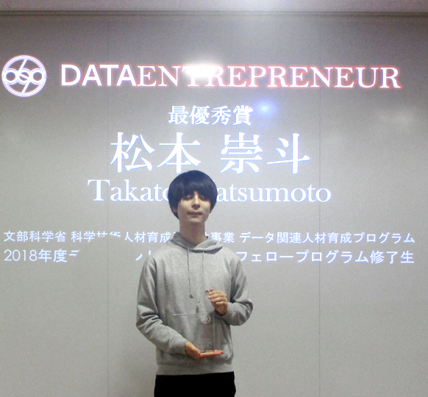
自己紹介 | 今回ご縁をいただいた理由
データアントレプレナーフェロープログラムに参加
最優秀賞をいただきました
曽根原先生にお声をかけていだたきました
昨年もデータ政策科学を担当しました

Slide 8
コンテンツ
自己紹介
データアントレプレナーフェロープログラム
データアントレプレナー実践論
データサイエンティスト特論
データ分析の目的、必要性

Slide 9

https://de.uec.ac.jp/
データアントレプレナー
フェロープログラム
データ人材育成プログラム
電通大で開催されている
学べること
データを活用したビジネス理論，政策
データ分析手法，実装技術など

Slide 10
データアントレプレナーフェロープログラム（Defp） | 講義内容
データアントレプレナー実践論
各企業が行なっているデータビジネスの実例を学ぶ
最終コマでピッチコンテストを行う
データを活用したビジネスプランを提言するコンテスト
データサイエンティスト特論
不動産データの分析，機械学習モデル（AIエンジン）の実装
物件価格予測モデルの精度を競うコンペティションを行う

Slide 11
コンテンツ
自己紹介
データアントレプレナーフェロープログラム
データアントレプレナー実践論
データサイエンティスト特論
データ分析の目的、必要性

Slide 12








データアントレプレナー実践論 | 概要
各企業が行なっているデータビジネスの実例を学ぶ
http://www.feg.co.jp/
https://www.sony.jp/
https://nightley.jp/
http://d-m-l.jp/
https://www.is.nri.co.jp/
https://www.fujitsu.com/jp/
https://www.hitachi.co.jp/
https://www.fujixerox.co.jp/

Slide 13
データアントレプレナー実践論 | Nightleyのデータビジネス
ロケーションデータサービスを提供するベンチャー企業
インバウンド対策サービスを提供
訪日外国人観光客の分析，可視化
Twitter, InstagramなどのSNSデータから訪日外国人の消費傾向，旅行傾向などを分析
宿泊数予測やインバウンド政策立案などに効果的
https://nightley.jp/

Slide 14
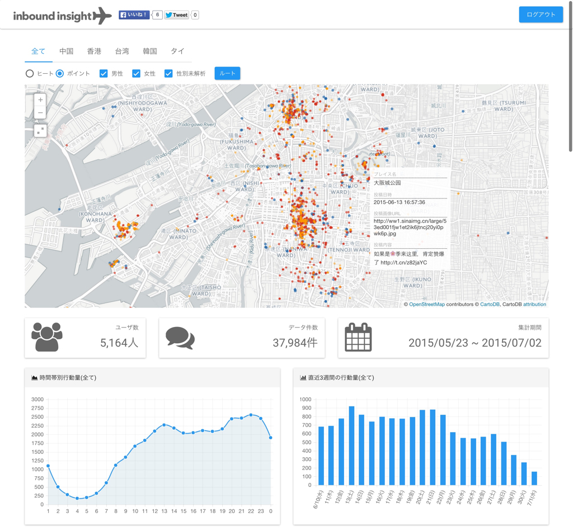



データアントレプレナー実践論 | Nightleyのデータビジネス
Location
Text
Tag
https://jp.techcrunch.com/2015/07/03/inbound-insight/

Slide 15
データアントレプレナー実践論 | ピッチコンテスト
データから価値創造，事業創生を意識し，実例を学びながら自らの調査，視点に基づきビジネスプランを提案する
評価項目
データから価値創造できているか
自らの調査や視点に基づいているか
新規性
社会的インパクト
3分で各企業の方や講師陣にプレゼンを行う

Slide 16
IoT冷蔵庫を利用したマーケティング高度化
データアントレプレナー実践論
Takato Matsumoto
Tokyo University of Agriculture and Technology

Slide 17
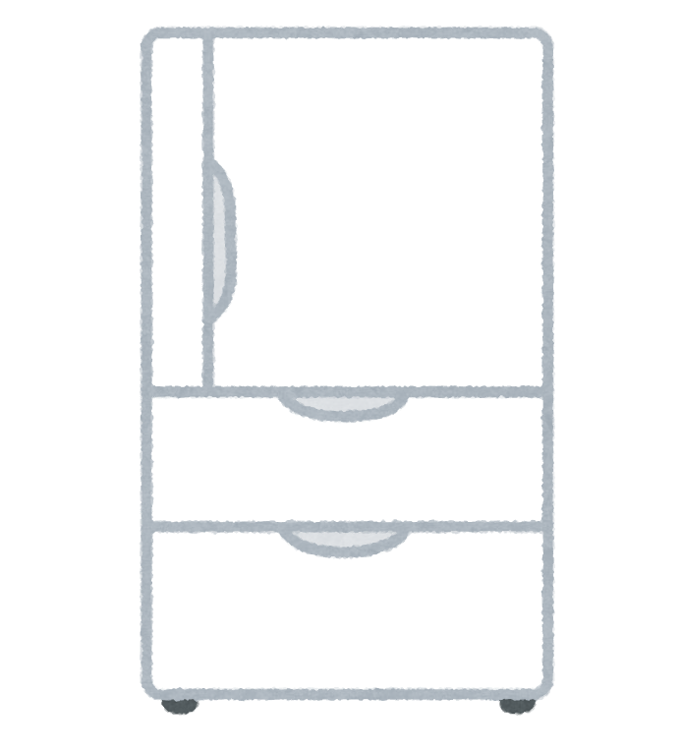
IoT冷蔵庫とは
人参，豚肉
ジャガイモの
期限が近い・・・
インターネットに接続された冷蔵庫
画像や重さなどから庫内の食料品を推定
食料品の消費動向をデータ化しサーバーへアップロード
ユーザーに対しいくつかのサービスを提供する
庫内の食料品を管理するサービス
献立を提案するサービス
遠隔地から，庫内の食料品を確認できるサービス
肉じゃがの
レシピは
こちらです
納豆は
後一つ残っています

Slide 18
食料品消費動向データ分析によるマーケティング
牛乳を毎日
飲んでいる
IoT冷蔵庫を広告媒体として利用
食料品の広告に適した媒体
ユーザーが繰り返し購入している食料品の特定
ユーザーの囲い込み戦略
ユーザーのリピート買いの確率の向上
食料品の使い切りタイミングの特定
消費者のニーズが高くなるタイミングでのアプローチが可能
B社は競合他社のユーザーに介入できる
50円引きで
定期購入できますどうですか？
A社の
マヨネーズを
使い切った
B社のマヨネーズが
お安くなっています
購入しますか？

Slide 19
本ビジネスモデルのエコシステム
割引したIoT冷蔵庫
献立提案・在庫管理サービス
食料品メーカー
事業者
ユーザー
支払い
ユーザへの広告サービス
食料品消費動向データ
食料品消費動向データ
事業者と契約した食料品メーカーの優位性
適切なタイミングでユーザーへアプローチをかけられるため競合他社への優位性を持つ
消費動向データの分析により，新たな食料品の開発支援に役立つ可能性

Slide 20
コンテンツ
自己紹介
データアントレプレナーフェロープログラム
データアントレプレナー実践論
データサイエンティスト特論
データ分析の目的、必要性

Slide 21
データサイエンティスト特論
実際の不動産データを分析する
アメリカ，ワシントンDCの実データを分析した
データを分析して，データの特徴や，不動産の知識をつかむ
物件価格の予測をする
機械学習モデルを用いて，精度の高い予測モデルを作ることがコンペティションの目標
４０人クラス / ５人チームでのグループワークを行なった
演習で実際に行なってみましょう！

Slide 22
コンテンツ
自己紹介
データアントレプレナーフェロープログラム
データアントレプレナー実践論
データサイエンティスト特論
データ分析の目的、必要性

Slide 23
データ分析の目的、必要性
目的
意思決定の質を向上させる
必要性
多くの人に論理的に説明ができる
経験や勘に頼らず、定量的な分析によって戦略を考える事ができる
戦略や施策の効果を検証できる
データから意思決定のための気づきを得る事ができる

Slide 24
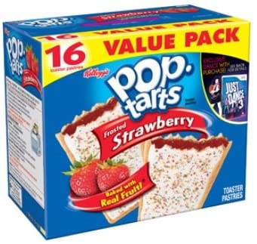

データ分析の目的、必要性
ウォルマートの例
ハリケーンの前にストロベリーポップタルトが多く売れるhttps://www.nytimes.com/2004/11/14/business/yourmoney/what-walmart-knows-about-customers-habits.html
https://www.walmartjapanseiyu.com/
https://www.kelloggs.jp/ja_JP/home.html

